Slide 1
Webinaire ADM 19
Archives et conservation :
Conseils pratiques, choix du matériel, gestion des locaux

Slide 2
Archives et conservation
Rappel réglementaire :
Article L212.6 du Code du Patrimoine :
« Les collectivités territoriales sont propriétaires de leurs archives. Elles en assurent elles-mêmes la conservation et la mise en valeur. »
La gestion des archives est une compétence pleine et entière de la commune qui se doit d’en assurer la conservation.

Slide 3
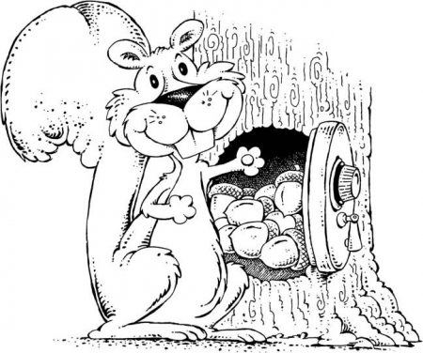

Archives et conservation
Conserver je veux bien mais combien ça coûte ?
La conservation préventive
La conservation curative
En archivistique aussi, il vaut mieux prévenir que guérir

Slide 4
Facteurs de risque
Feu : destruction totale ou partielle des documents
Eau : altération à court terme + dommages à longs termes
Homme : mauvaises manipulations, perte, vol, dégradations volontaires ou involontaires
Nuisibles : rongeurs, insectes, moisissures

Slide 5
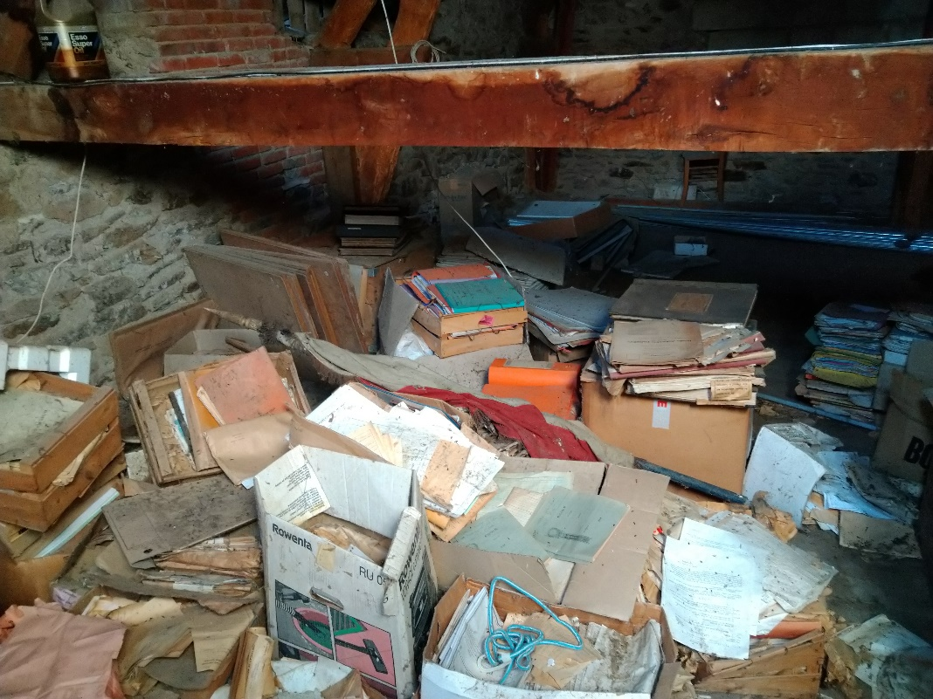
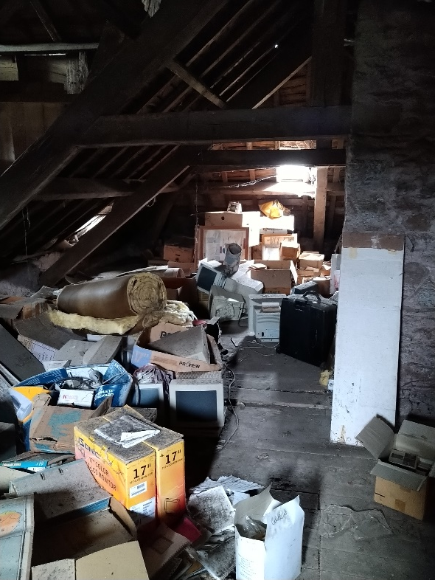
Bien choisir son local
Le grenier n’est pas un local d’archives

Slide 6
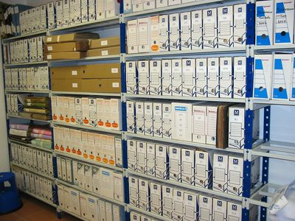
Bien choisir son local
Un local d’archives est un local dédié, adapté, équipé et sécurisé

Slide 7

Bien choisir son local
Le manque d’espace n’est pas une fatalité la solution est simple : buvez, éliminez !

Slide 8
Les éliminations règlementaires
Modèle de bordereau d’élimination disponible sur le site internet des Archives départementales (https://www.archives.correze.fr/les-archives/conseils-aux-administrations/archiver-dans-une-commune/)
A renvoyer par courrier postal aux Archives départementales en 2 exemplaires originaux signés par le maire
Conserver précieusement l'exemplaire contre-signé reçu en retour

Slide 9
En pratique…
Utiliser le tableau de gestion disponible sur le site internet des Archives départementales (https://www.archives.correze.fr/les-archives/conseils-aux-administrations/archiver-dans-une-commune/) pour connaître la durée de conservation des documents et leur sort final

Slide 10
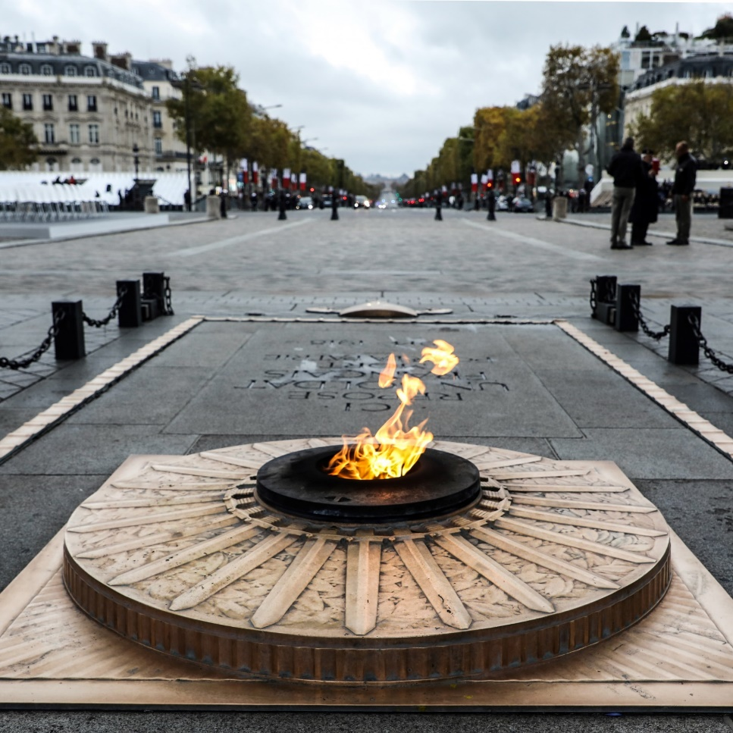

Bien tenir ses dossiers
Comment savoir ce qu’il y a dans une boite ?

Slide 11
Bien tenir ses dossiers
- Boites d’archives de 10 cm : identifiées et datées
Permis de construire
1955-1962

Slide 12
Bien tenir ses dossiers
Distinguez dès l’ouverture d’un dossier ce qui se conserve de ce qui s’élimine
Soit en utilisant des boites distinctes comme par exemple pour la gestion comptable, soit en séparant dans un même dossier les éliminables du reste en les intégrant dans une sous-chemise
Budget
1998 - 2005
Factures
2005
Elimination 2016

Slide 13
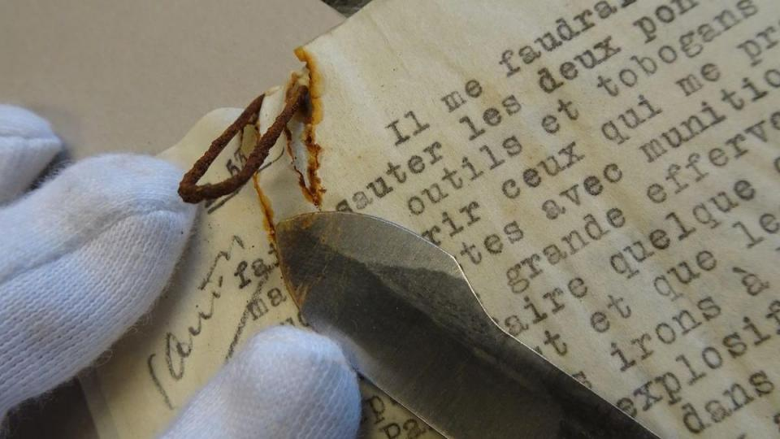
Protéger ses documents
Evitez le ruban adhésif, les élastiques et les éléments en métal qui vieillissent particulièrement mal

Slide 14
Prochaine séance
04/02/2025 : Archives et gestion des risques : prévention et gestion des sinistres (incendie et inondations) ; restauration des documents d’archives

Slide 15
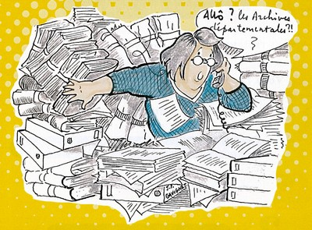
Et en cas de doutes ?
Hotline : ebosca@correze.fr 5j/7

